Slide 1

КОЛЛЕДЖ КОСМИЧЕСКОГО МАШИНОСТРОЕНИЯ И ТЕХНОЛОГИЙ Курсовой проект По МДК 01.02 Прикладное программирование РАЗРАБОТКА ДИСКОРД БОТА «РЮ» Обучающийся группы П1-19 Дроздов Н.А. Руководитель курсового проекта Кочетков С. С.
Государственное бюджетное образовательное учреждение высшего образования Московской области
ТЕХНОЛОГИЧЕСКИЙ УНИВЕРСИТЕТ
имени дважды Героя Советского Союза, летчика-космонавта А.А. Леонова

Slide 2
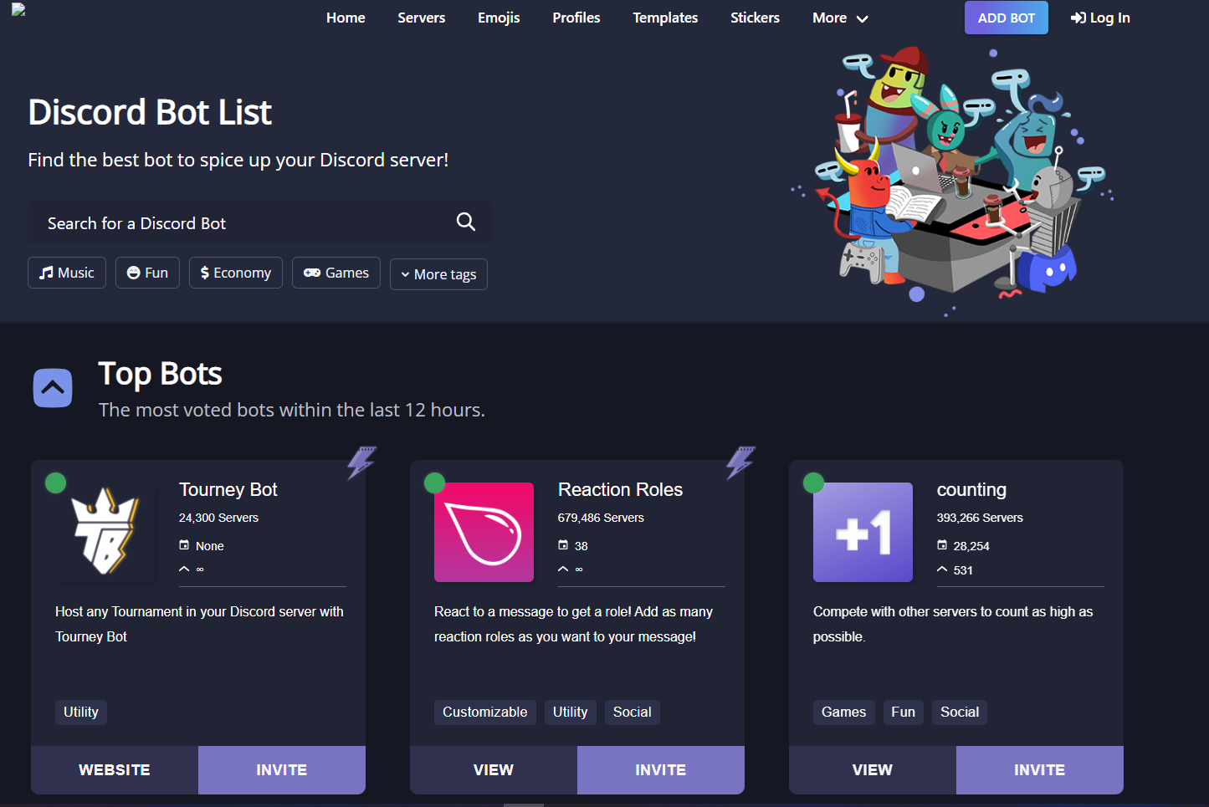
Актуальность данного проекта

Slide 3
Цели и функции проекта
Цель: создание бота для Discord с использованием Discord API.
Функции:
Приветствие пользователя;
Генератор цитат с помощью API и HTTP-запросов;
Очистка чата;
Удаление участника с сервера;
Ограничение доступа к серверу;
Вывод реального времени;
Ограничение пользования чатом;
Отмена ограничения пользования чатом;
Отправление сообщения ботом напрямую в личные сообщения пользователя;
Подключение к голосовому каналу;
Отключение от голосового канала.

Slide 4
Описание средств разработки
JetBrains IDE PyCharm 2022.1
Язык Python
Discord API
HTTP-запросы

Slide 5
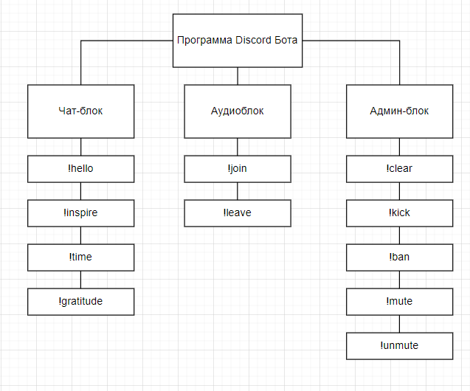
Структурная схема программы

Slide 6
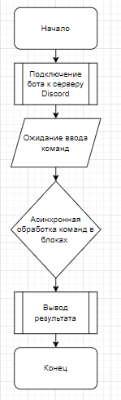
Функциональная схема программы

Slide 7
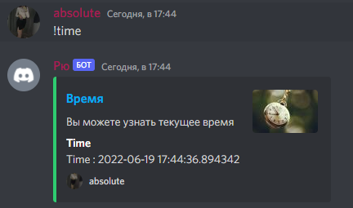
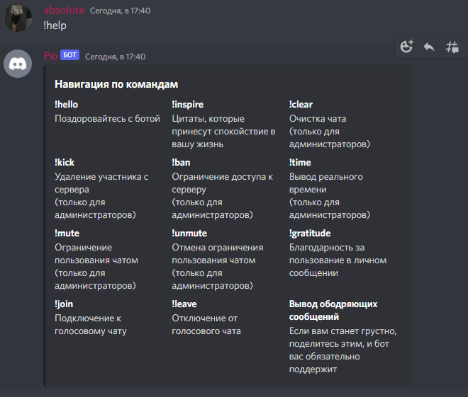
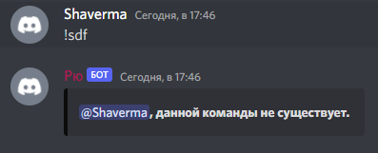
Реализация программы на сервере

Slide 8
Результаты выполнения проекта
Цели и функции курсового проекта были успешно выполнены, а также протестированы.

Slide 9
Спасибо за внимание!

